Slide 1
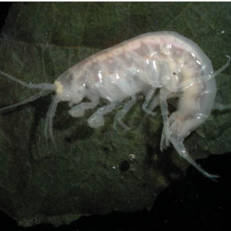

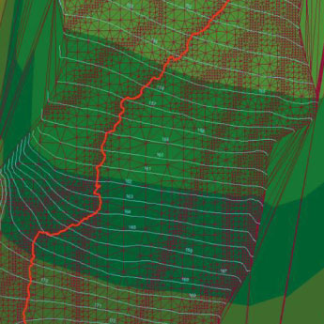
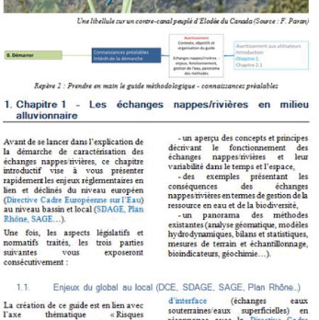
Caractérisation des échanges
nappe-rivière
  De l’approche scientifique à l’outil opérationnel
Mise au point méthodologique : Projet Eau Sout’ (fleuve Rhône)
  Approche interdisciplinaire en milieu alluvionnaire
    Modélisation simplifiée (SIG) – Analyse géomatique pour l’évaluation des gradients d’échange nappe-rivière : sens et débit
    Invertébrés souterrains (Stygobies) – Indicateurs biologiques des origines superficielles ou souterraines de l’eau
    Végétation aquatique (Macrophytes) – Indicateur biologique semi-quantitatif des apports de nappe
    Géochimie (ions dissous et isotopes) – Signature chimique pour discriminer et quantifier l’origine de l’eau
    Typologie des échanges nappe-rivière
    Caractérisation des échanges nappes alluviales-rivière fondée sur un diagnostic synthétique obtenu par croisement des méthodes
Frédéric Paran
Didier Graillot
Parties prenantes
Niphargus rhenorhodanensis
  Source : Pierre Marmonier
Auteurs
Perfectionnement méthodologique : Projet NAPROM
  Nouveaux outils et nouveaux contextes
    La Loire dans la plaine alluviale du Forez, la plaine alluviale de l’Ill affluent du Rhin l’Orgeval sous-bassin de la Seine, la Sèvre-Niortaise petit fleuve côtier
    Modélisation distribuée à base physique (Eau-Dyssée, Marthe)
    Modélisation distribuée à base physique et hydrothermique (Metis)
    Dispositif MOLONARI (Monitoring local des échanges nappe-rivière)
    Images thermiques infrarouges (IRT)
    Mises à jour et compléments méthodologiques, typologiques et documentaires par rapport au projet Eau Sout’
Partenaires
Tin de nappe
  Source : Frédéric Paran
Guide méthodologique et guide technique
  Sorties prévues en 2015 et 2016
    Questions de départ pour le guide méthodologique Eau Sout’ :
      Quels sont les outils les plus adaptés sur les milieux alluvionnaires pour caractériser les échanges nappe-rivière ?
      Comment procéder et quelle est la marche à suivre pour caractériser les échanges nappe-rivière ?
    Destinataires : acteurs et techniciens de l’eau
    Un cheminement pour sélectionner la ou les méthodes adaptées selon les caractéristiques de la zone d’étude, les enjeux locaux, l’échelle de travail
    et l’existence de données
    Une assistance pour interpréter, synthétiser et cartographie les résultats
    Une version plus pratique remaniée sous forme de fiches techniques intégrant les acquis du projet NAPROM prévue pour 2016
Extrait du guide Eau Sout’
  Source : Frédéric Paran
Contact : frédéric.paran@mines-stetienne.fr

